Slide 1



La CAN hoy
AGENDA FACILITACIÓN DEL COMERCIO
COMUNIDAD ANDINA
Montevideo, 27 de noviembre de 2023.
1
Bolivia Colombia Ecuador Perú

Slide 2
Plan Estratégico de la Comunidad Andina sobre Facilitación del Comercio en Materia Aduanera
*Implementar sistema de difusión de proyectos de normas aduaneras y retroalimentación.
*Implementar sistemas de asistencia al usuario en; consultas al usuario; difusión de la operatividad aduanera; elaborar y publicar folletos, etc.
*Implementar mecanismos de evaluación del servicio aduanero.
*Implementar o potenciar el pago electrónico de las obligaciones aduaneras.
*Implementar la figura del Operador Económico Autorizado Andino.
*Contribuir a mejorar los procesos de exportación fácil orientados a MIPYMEs.
*Contribuir a la implementación de VUCEs y la interoperabilidad.
*Contribuir a la implementación del proceso de emisión de certificados de origen digital.
*Implementar sistemas de inspección no intrusiva.
28 acciones y proyectos
Ejes: 1. Facilitación del comercio exterior sustentado en una mejora continua de procesos.
2
Bolivia Colombia Ecuador Perú
Notes:
Opinión pueblos y nacionalidades indígenas en temas de interés dentro de la agenda desarrollada por la CAN.

Slide 3
Plan Estratégico de la Comunidad Andina sobre Facilitación del Comercio en Materia Aduanera
Plan de Capacitación orientado a la formación aduanera, comunitaria y de comercio Internacional
2. Armonización en la legislación aduanera comunitaria .
3.Coordinación entre aduanas.
5. Fortalecer la gestión de riesgo.
4. Desarrollo e Integración tecnológica.
Tránsito aduanero Comunitario.
Armonización Regímenes Aduaneros.
Automatización de tránsito TAC.
Modernización CEBAF.
Fortalecer Asistencia Mutua y Cooperación entre administraciones aduaneras.
Cooperación y diálogo entre aduanas y otras instituciones.
Impulsar el equipamiento de los laboratorios químicos de las Aduanas.
Desarrollo de redes electrónicas para la interconexión Administraciones aduaneras que permita el intercambio de información.
Sistema electrónico de envío de información
anticipada envíos de alto riesgo.
Manual comunitario de Gestión de riesgos.
Mecanismo sistematizado de intercambio de
información en valoración aduanera.
3
Bolivia Colombia Ecuador Perú
28 Proyectos - Plan de Capacitación formación aduanera, comunitaria y de comercio internacional.
Notes:
Opinión pueblos y nacionalidades indígenas en temas de interés dentro de la agenda desarrollada por la CAN.

Slide 4




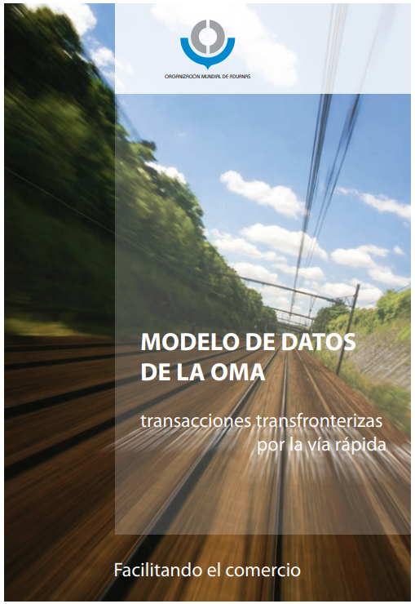

Plan Estratégico de la Comunidad Andina sobre Facilitación del Comercio en Materia Aduanera
Avance
implementación
65,90%
INTERCOM
Tecnología Integradora
Implementación
Se plantea una solución tecnológica que facilite y promueva el intercambio de documentos de comercio exterior e integre los diversos sistemas de los Países Miembros, siguiendo parámetros de modularidad y escalabilidad.
Proyecto de Cooperación con la Comunidad Andina de Fomento (CAF), que propone permitir el intercambio de información entre los 4 Países Miembros y que dicho intercambio sea sostenido en el mediano y largo plazo.
Propietario
No invasivo
Los códigos fuentes son de propiedad de la SGCAN, lo cual permitiría más adelante no solo actualizar dicha plataforma, sino además poder agregar otros documentos a intercambiar.
No necesita ser instalado en ninguna plataforma informática de los Países Miembros.
Estándares internacionales
Agilidad y Orden
El proyecto utiliza estándares internacionales como el Modelo de Datos de la Organización Mundial de Aduanas (MDOMA), ePhyto y de ALADI
La adopción de acuerdos y la puesta en marcha de la INTERCOM permitirá transmitir documentos de comercio exterior de forma rápida y ordenada, agilizando el comercio intracomunitario al reducir los tiempos en trámites aduaneros.
Premisas del Proyecto
4
Bolivia Colombia Ecuador Perú

Slide 5
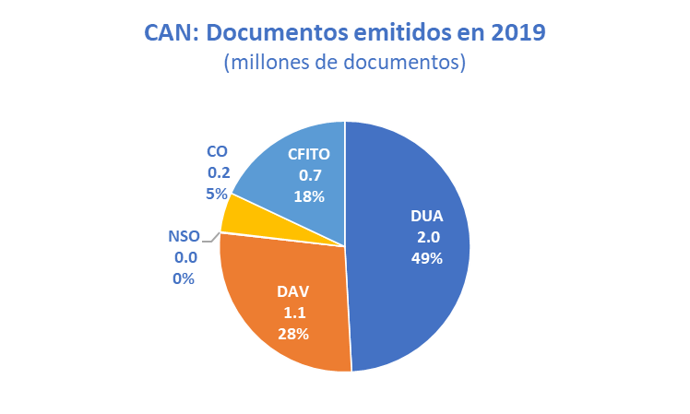
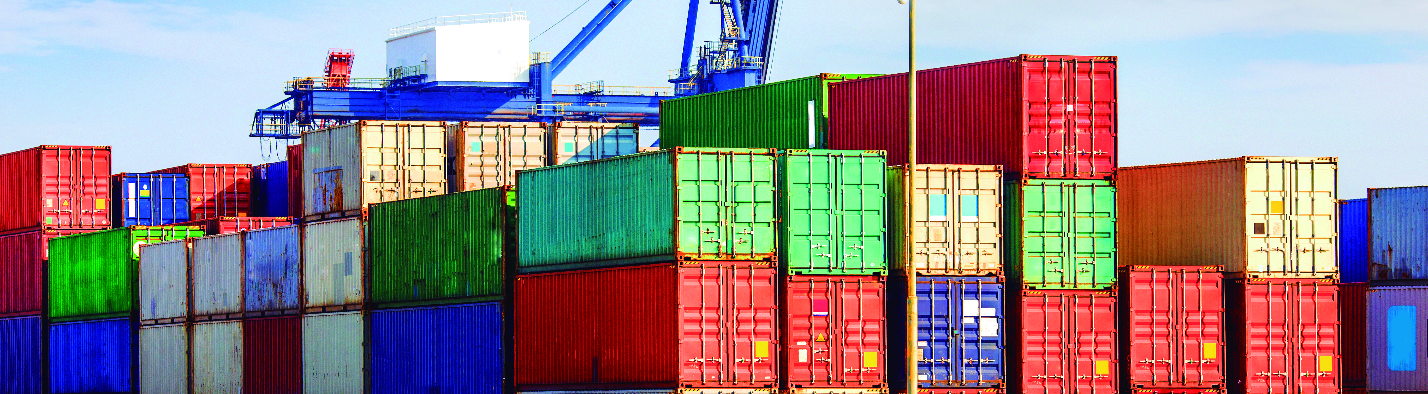
Plan Estratégico de la Comunidad Andina sobre Facilitación del Comercio en Materia Aduanera
Fortalecerá el comercio intracomunitario y la integración transfronteriza
Facilitará el trámite de 4 millones de documentos.
5 módulos (Documento Único Aduanero - DUA, Declaración Andina del Valor – DAV, Notificaciones Sanitarias Obligatorias - NSO, Certificado de Origen – CO, Certificados Fitosanitarios - CFITO).
Herramienta escalable: segunda etapa por financiar, Certificado Zoosanitario, Manifiesto de Carga Internacional, Documento de Tránsito Aduanero Comunitario.
5
Bolivia Colombia Ecuador Perú
Notes:
Módulos:
1 Declaración Única Aduanera – DUA (1 956 930 documentos)
2 Declaración Andina del Valor – DAV (1 100 681 documentos)
3 Notificación Sanitaria Obligatoria - NSO (Cosmét., Prod. Hig. Domést.) (4 452 documentos)
4 Certificado de Origen – CO (204 000 documentos)
5 Certificados Fitosanitarios – CFITO (716 860 documentos)
ROJO

Slide 6
VOLUMEN DE DOCUMENTOS EN EL COMERCIO INTRACOMUNITARIO
Declaración Andina
del Valor-DAV
1,100,681
Certificado Fitosanitario 716,860
Documento Único Aduanero-DUA
1,956,930
Certificado Zoosanitario 20,784
Más de 4 millones
(Año 2019)
Notificación Sanitaria Obligatoria - NSO 4,452
Declaración de Tránsito Aduanero 22,717
Certificado de Origen 30,444
“Cooperación entre Organismos que intervienen en frontera” más del 70/%.
(Categoría A). 2 países 100%.
Fortalecer Intercambio electrónico transfronterizo de declaraciones aduaneras, certificados de origen y certificados sanitarios y fitosanitarios.
6
Bolivia Colombia Ecuador Perú
Notes:
Módulos:
1 Declaración Única Aduanera – DUA (1 956 930 documentos)
2 Declaración Andina del Valor – DAV (1 100 681 documentos)
3 Notificación Sanitaria Obligatoria - NSO (Cosmét., Prod. Hig. Domést.) (4 452 documentos)
4 Certificado de Origen – CO (204 000 documentos)
5 Certificados Fitosanitarios – CFITO (716 860 documentos)
ROJO

Slide 7

Retos de la Comunidad Andina – Régimen Internacional sobre Facilitación del Comercio
Ámbito Normativo
Gestión coordinada en frontera
INTERCOM
Instrumentalizar las disposiciones que facilitan el comercio en la CAN. Por ejemplo, Régimen Andino sobre Control Aduanero, Transito Aduanero (única norma).
Intercambio de información entre aduanas, comercial y la utilización de mecanismos de gestión de riesgos para evitar duplicidad de controles.
Guía comunitaria de Gestión de riesgos.
Evaluar la armonización gradual de los sistemas de gestión de riesgo y técnicas de evaluación de riesgo.
Concluir Proyecto INTERCOM. Implementación 2024 en los cinco módulos.
Incorporar Certificado Zoosanitario, Manifiesto de Carga Internacional, Documento de Tránsito Aduanero Comunitario.
Reforma instrumento que dispone el intercambio de la información comercial de los actuales y futuros módulos.
Evaluar la gestión coordinada en frontera Centros Binacionales de Atención en Frontera (CEBAF).
Diagnóstico del estado e identificación de medidas que se deberían adoptar para la facilitación del comercio (infraestructura, procedimientos, normativa, modelo, etc.)
¿Homologar procesos, instalaciones, gestión y coordinación transfronteriza?
7
Bolivia Colombia Ecuador Perú

Slide 8

Retos de la Comunidad Andina – Régimen Internacional sobre Facilitación del Comercio
Plan Facilitación del Comercio
Servicios e Infraestructura Logística
Identificar cumplimiento de medidas del Plan Estratégico.
Evaluar el Plan Estratégico de la Comunidad Andina sobre Facilitación del Comercio en Materia Aduanera y su actualización. Desarrollar recomendaciones que se deriven del diagnóstico, e identificar las medidas.
Definición de metodología de seguimiento y valoración de compromisos en materia de facilitación del comercio y el impacto de cada una de las medidas en la subregión andina (cumplimiento OMC 88%). Más allá OMC.
Fortalecer políticas en materia de infraestructura y servicios logísticos, desarrollo e integración del transporte terrestre, aéreo y marítimo.
Estudio detallado de los costos logísticos de las cadenas de valor intracomunitarias, y a terceros países, identificando brechas y desarrollo de políticas públicas desde el marco comunitario que mejoren la competitividad regional.
Revisión de normativa comunitaria base para el desarrollo de potenciales corredores logísticos regionales, incorporando avances tecnológicos, sostenibilidad ambiental y de facilitación comercial.
8
Bolivia Colombia Ecuador Perú

Slide 9

Otros Retos de la Comunidad Andina – Régimen Internacional sobre Facilitación del Comercio
Certificados de Identificación Digital INTERCOM: facilitar el uso de la plataforma INTERCOM que requerirá de la autenticación de usuarios que ofrecerá el sistema. Incentivar su utilización y su ampliación incluso PYMES en un futuro.
Institucionalidad: Comités Nacionales de Facilitación del Comercio, que puedan participar de este proceso. Reactivación del grupo de trabajo que estableció el Plan Estratégico.
Sin tratarse de una iniciativa de la CAN, se pone en consideración:
Acuerdos de reconocimiento mutuo de calidad de los sistemas sanitarios (fitosanitarios): en la equivalencia, procedimientos de inspección y control y sus resultados.
9
Bolivia Colombia Ecuador Perú

Slide 10
La CAN hoy
¡GRACIAS!
1
Bolivia Colombia Ecuador Perú

